Slide 1
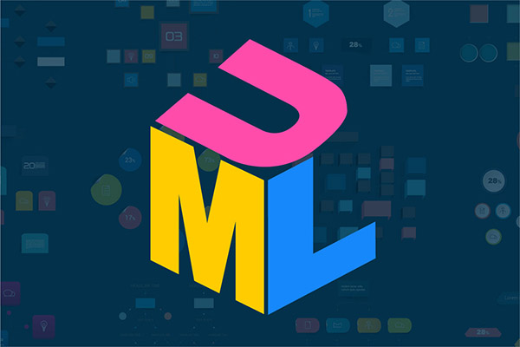

Unified Modeling Language

Slide 2
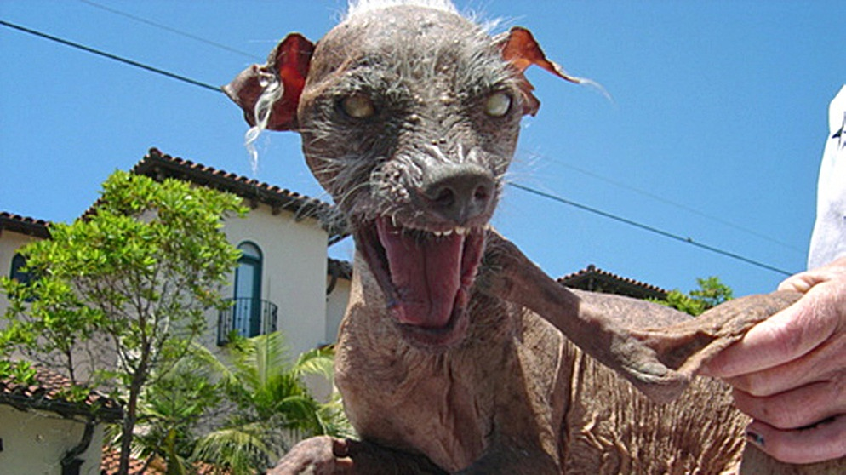
Was ist UML?
"Unified Modeling Language" (Vereinheitlichte Modellierungssprache)
Standardisiertes grafisches System zur Spezifikation, Darstellung, Entwurf und Dokumentation
UML zeigt die Grundarchitektur von Softwareanwendungen
Mit UML können komplexe Systeme in übersichtliche Diagramme unterteilt werden

Slide 3

7 Strukturdiagramme für Geschäftsprozesse
Aktivitätsdiagramm (Activity Diagram)
Dies ist wahrscheinlich das wichtigste UML-Diagramm für Geschäftsprozesse. Es beschreibt den Workflow von Aktivitäten und zeigt, wie eine Aktivität zu einer anderen führt. Es kann verwendet werden, um den gesamten Geschäftsprozess oder Teile davon zu modellieren.
2. Anwendungsfalldiagramm (Use Case Diagram)
Es zeigt die Interaktionen zwischen einem System (oder einem Geschäftsprozess) und seinen externen Akteuren (z. B. Benutzern oder anderen Systemen). Es ist nützlich, um die Funktionalität eines Geschäftsprozesses aus der Perspektive seiner Benutzer zu beschreiben.
3. Sequenzdiagramm (Sequence Diagram)
Es zeigt die Interaktionen zwischen Objekten in einem bestimmten Zeitverlauf. In Bezug auf Geschäftsprozesse könnte es verwendet werden, um die Reihenfolge von Interaktionen zwischen verschiedenen Abteilungen oder Systemen in einem Prozess zu zeigen.

Slide 4

7 Strukturdiagramme für Geschäftsprozesse
4. Zustandsdiagramm (State Diagram)
Es kann verwendet werden, um die verschiedenen Zustände eines Geschäftsobjekts und die Übergänge zwischen diesen Zuständen zu zeigen. Zum Beispiel könnten Sie es verwenden, um den Lebenszyklus einer Bestellung in einem E-Commerce-Prozess zu modellieren.
5. Komponentendiagramm (Component Diagram)
In einem Geschäftskontext könnte dies verwendet werden, um die verschiedenen Komponenten eines Geschäftsprozesses und ihre Beziehungen zu modellieren.
6. Paketdiagramm (Package Diagram)
Paketdiagramm (Package Diagram): Es kann dazu verwendet werden, Geschäftsprozesse in logische Einheiten oder Module zu organisieren.

Slide 5
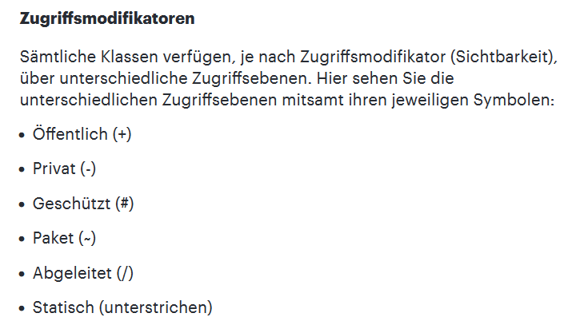
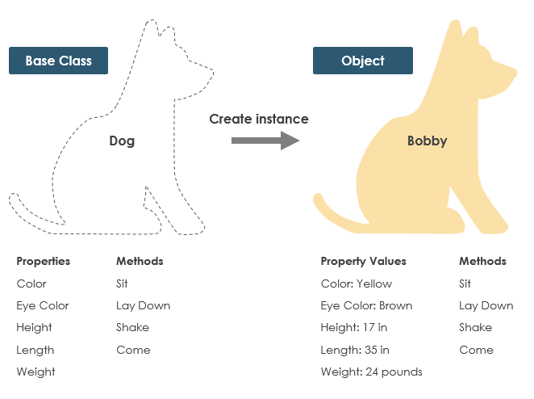

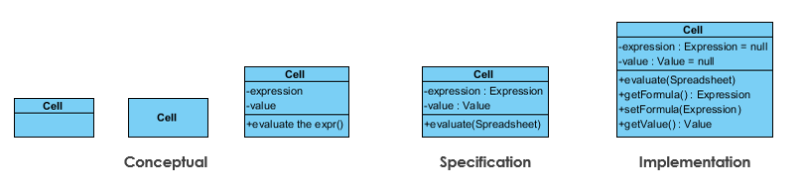
7 Strukturdiagramme für Geschäftsprozesse
7. Klassendiagramm (Class Diagram)
Während es hauptsächlich in der Softwaremodellierung verwendet wird, kann es in einem Geschäftskontext verwendet werden, um Geschäftsobjekte und deren Beziehungen zu modellieren. Zum Beispiel könnten Sie Geschäftseinheiten, ihre Attribute und Beziehungen darstellen.

Slide 6
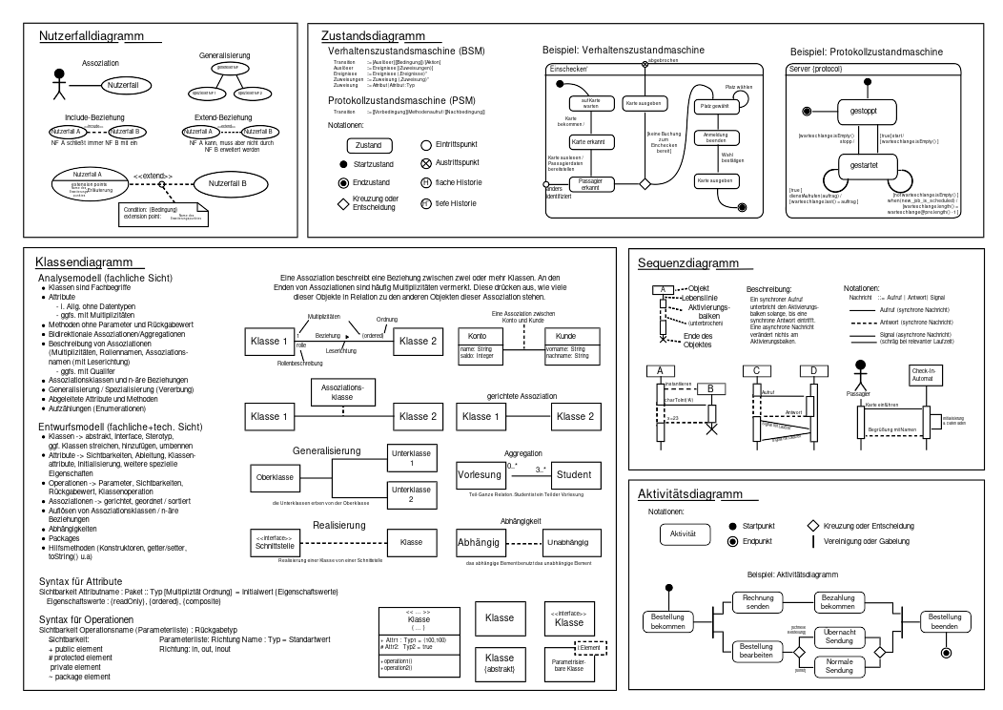


Slide 7

Vielen Hund für eure Aufmerksamkeit
Danny
Dennis x2
Nataliya
Benjamin
Paul

Slide 8
BONUS-KAHOOT
Wie viele Hunde habt ihr gefunden ?
9 7 8 11
9

